Slide 1


线性系统
张 赐
Mail: educourse@163.com
CSDN博客地址
http://blog.csdn.net/zhangci226

Slide 2

动机
找一条二次抛物线$y=ax^{2}+bx+c$，使它通过$\left(−1,−1\right),\left(1,1\right)和\left(2,5\right)$三个点

Slide 3

动机
找一条二次抛物线$y=ax^{2}+bx+c$，使它通过$\left(−1,−1\right),\left(1,1\right)和\left(2,5\right)$三个点
$$\left\{\begin{matrix} a−b+c =−1 \\ a+b+c =1 \\ 4a+2b+c=5\end{matrix}\right.$$

Slide 4

动机
找一条二次抛物线$y=ax^{2}+bx+c$，使它通过$\left(−1,−1\right),\left(1,1\right)和\left(2,5\right)$三个点
$$\left\{\begin{matrix} a−b+c =−1 \\ a+b+c =1 \\ 4a+2b+c=5\end{matrix}⟹\left[\begin{matrix}1 & −1 & 1 \\ 1 & 1 & 1 \\ 4 & 2 & 1\end{matrix}\right]\right.\left[\begin{matrix}a \\ b \\ c\end{matrix}\right]=\left[\begin{matrix}−1 \\ 1 \\ 5\end{matrix}\right]$$

Slide 5
动机
找一条二次抛物线$y=ax^{2}+bx+c$，使它通过$\left(−1,−1\right),\left(1,1\right)和\left(2,5\right)$三个点
$$\left\{\begin{matrix} a−b+c =−1 \\ a+b+c =1 \\ 4a+2b+c=5\end{matrix}⟹\left[\begin{matrix}1 & −1 & 1 \\ 1 & 1 & 1 \\ 4 & 2 & 1\end{matrix}\right]\right.\left[\begin{matrix}a \\ b \\ c\end{matrix}\right]=\left[\begin{matrix}−1 \\ 1 \\ 5\end{matrix}\right]$$
线性方程
矩阵形式

Slide 6
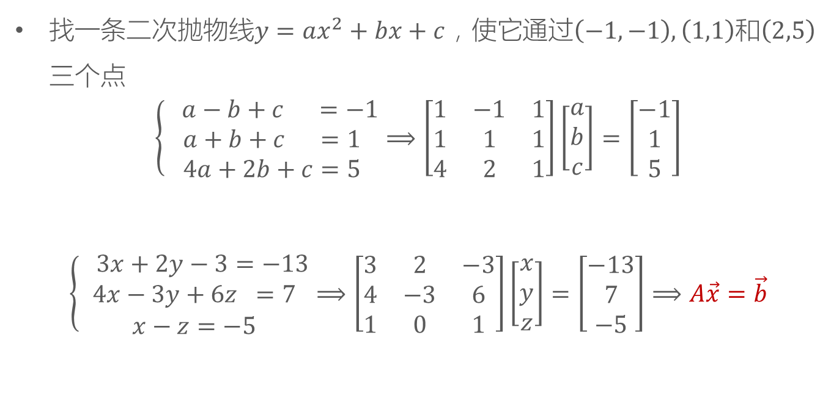
动机
找一条二次抛物线$y=ax^{2}+bx+c$，使它通过$\left(−1,−1\right),\left(1,1\right)和\left(2,5\right)$三个点
$$\left\{\begin{matrix} a−b+c =−1 \\ a+b+c =1 \\ 4a+2b+c=5\end{matrix}⟹\left[\begin{matrix}1 & −1 & 1 \\ 1 & 1 & 1 \\ 4 & 2 & 1\end{matrix}\right]\right.\left[\begin{matrix}a \\ b \\ c\end{matrix}\right]=\left[\begin{matrix}−1 \\ 1 \\ 5\end{matrix}\right]$$
$$\left\{\begin{matrix} 3x+2y−3=−13 \\ 4x−3y+6z =7 \\ x−z=−5\end{matrix}⟹\left[\begin{matrix}3 & 2 & −3 \\ 4 & −3 & 6 \\ 1 & 0 & 1\end{matrix}\right]\right.\left[\begin{matrix}x \\ y \\ z\end{matrix}\right]=\left[\begin{matrix}−13 \\ 7 \\ −5\end{matrix}\right]⟹A\vec{x}=\vec{b}$$
线性方程
矩阵形式
常数向量
系数矩阵

Slide 7
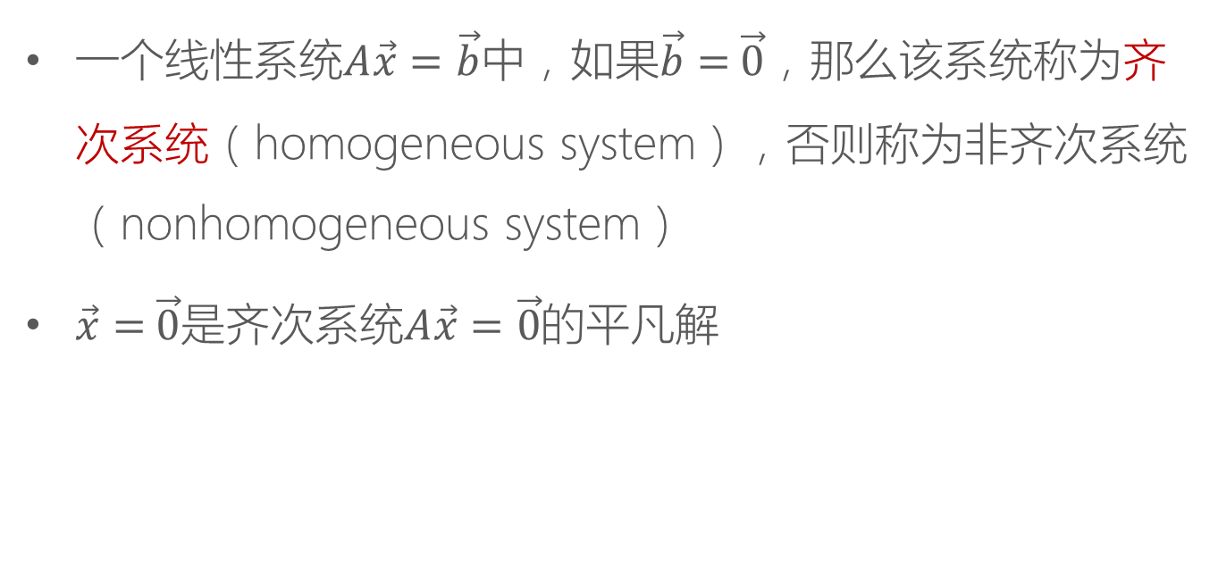
定义1
一个$线性系统A\vec{x}=\vec{b}$中，如果$\vec{b}=$ $\vec{0}$，那么该系统称为齐次系统（homogeneous system），否则称为非齐次系统（nonhomogeneous system）
$\vec{x}=$ $\vec{0}$是齐次系统$A\vec{x}=\vec{0}$的平凡解

Slide 8
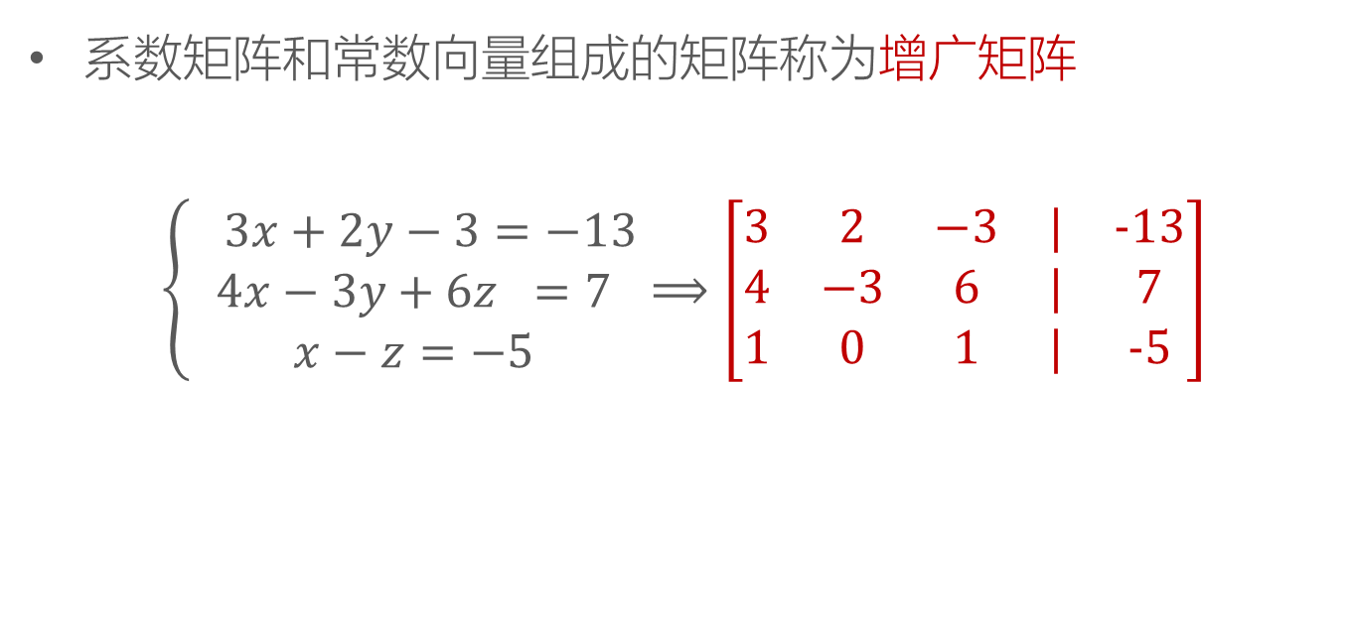
定义2
系数矩阵和常数向量组成的矩阵称为增广矩阵
$$\left\{\begin{matrix} 3x+2y−3=−13 \\ 4x−3y+6z =7 \\ x−z=−5\end{matrix}⟹\left[\begin{matrix}3 & 2 & −3 & | & -13 \\ 4 & −3 & 6 & | & 7 \\ 1 & 0 & 1 & | & -5\end{matrix}\right]\right.$$

Slide 9
THANKS
本课程由 张赐 提供
CSDN网站：www.csdn.net
企业服务：http://ems.csdn.net/
人才服务：http://job.csdn.net/
CTO俱乐部：http://cto.csdn.net/
高校俱乐部：http://student.csdn.net/
程序员杂志：http://programmer.csdn.net/
CODE平台：https://code.csdn.net/
项目外包：http://www.csto.com/
CSDN博客：http://blog.csdn.net/
CSDN论坛：http://bbs.csdn.net/
CSDN下载：http://download.csdn.net/

